Slide 1


БЮДЖЕТ ДЛЯ ГРАЖДАН
Отчет об исполнении бюджета Елизаветовского сельского поселения Азовского района за
2023 год

Slide 2

Уважаемые жители Елизаветовского сельского поселения!
Администрация Елизаветовского сельского поселения предоставляет вашему вниманию Отчет об исполнении бюджета Елизаветовского сельского поселения Азовского района за 2023 год в рамках проекта «Бюджет для граждан».
Надеемся, что представление бюджета и бюджетного процесса в понятной для жителей форме повысит уровень общественного участия граждан в бюджетном процессе Елизаветовского сельского поселения.
С уважением, Глава Администрации Елизаветовского сельского поселения
В.С. Луговой

Slide 3
Реализация утвержденных Администрацией Елизаветовского сельского поселения основных направлений бюджетной
и налоговой политики в 2023 году
Направления бюджетной
политики
Результаты исполнения бюджета
Елизаветовского сельского поселения
в 2023 году
Наращивание налогового
потенциала поселения
Доходы бюджета сельского
поселения в 2023 году исполнены в сумме
13 813,8 тыс. рублей или 94,72 %
к плановым
назначениям.
Полученный объем меньше
достигнутого
уровня 2022 года на 3232,6 тыс. рублей.

Slide 4
Объем налоговых и неналоговых доходов в бюджета сельского поселения
(тыс.руб.)

Slide 5
Наименьший процент исполнения сложился по единому сельскохозяйственному налогу– 45,70 % от годового плана при прогнозируемом показателе не менее 95,5% от годового плана. Наилучший показатель по исполнению доходной базы бюджета сельского поселения сложился по НДФЛ – 119,40%.
Анализ исполнения плана по налоговым и неналоговым доходам бюджета поселения за 2023 год

Slide 6
Динамика собственных доходов бюджета Елизаветовского сельского поселения за последние 5 лет

Slide 7
Распределение безвозмездных поступлений за 2023 год

Slide 8
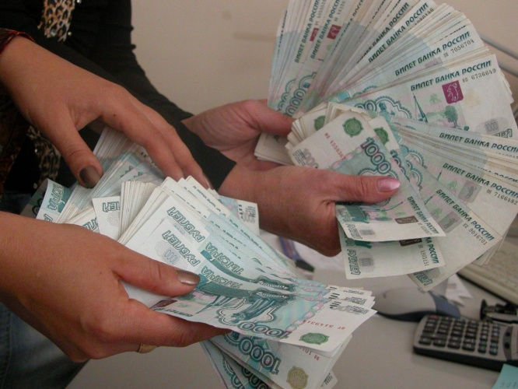
4. Расходы

Slide 9
Распределение расходов по разделам и подразделам за 2023 год

Slide 10
Динамика расходов бюджета Елизаветовского сельского поселения Азовского района за последние 5 лет тыс.руб.

Slide 11
Анализ исполнения плана по программным расходам бюджета поселения за 2023 год

Slide 12
Динамика расходов бюджета Елизаветовского сельского поселения Азовского района по программе «Развитие культуры Елизаветовского сельского поселения" муниципальной программы "Развитие культуры Елизаветовского сельского поселения» за последние 5 лет
тыс. руб.

Slide 13
Динамика расходов бюджета Елизаветовского сельского поселения Азовского района по программе «Развитие транспортной инфраструктуры Елизаветовского сельского поселения»
за последние 5 лет
тыс.руб.

Slide 14
Динамика расходов бюджета Елизаветовского сельского поселения Азовского района по программе «Озеленение территории Елизаветовского сельского поселения» за последние 5 лет
тыс.руб

Slide 15
Динамика расходов бюджета Елизаветовского сельского поселения Азовского района по программе «Благоустройство территории Елизаветовского сельского поселения» за последние 5 лет
тыс.руб

Slide 16
Динамика расходов бюджета Елизаветовского сельского поселения Азовского района по программе «Развитие сетей наружного освещения Елизаветовского сельского поселения» за последние 5 лет
тыс.руб

Slide 17
Динамика расходов бюджета Елизаветовского сельского поселения Азовского района по программе «Обеспечение общественного порядка и противодействие преступности в Елизаветовском сельском поселении»
за последние 5 лет
тыс.руб

Slide 18
Динамика расходов бюджета Елизаветовского сельского поселения Азовского района по программе «Участие в предупреждении и ликвидации последствий чрезвычайных ситуаций в границах Елизаветовского сельского поселения, обеспечение пожарной безопасности и безопасности людей
на водных объектах» за последние 5 лет
тыс.руб

Slide 19
Динамика расходов бюджета Елизаветовского сельского поселения Азовского района по программе «Развитие физической культуры и спорта Елизаветовского сельского поселения»
за последние 5 лет
тыс.руб

Slide 20
Динамика расходов бюджета Елизаветовского сельского поселения Азовского района по программе «Социальная поддержка граждан»
за последние 5 лет
тыс.руб

Slide 21
Динамика расходов бюджета Елизаветовского сельского поселения Азовского района по программе «Развитие малого и среднего бизнеса в Елизаветовском сельском поселении» за последние 5 лет
тыс.руб

Slide 22


СПАСИБО
ЗА ВНИМАНИЕ!

